Slide 1

GOBIERNO AUTÓNOMO DESCENTRALIZADO
DE LA PARROQUIA RURAL DE PILALÓ
DELIBERACIÓN PÚBLICA 2025
PRESIDENTA: Srta. Johana Guaranda
VICEPRESIDENTE: Sr. Carlos Pallo
I VOCAL: Sra. Rosa Toaquiza
II VOCAL: Sr. Arturo Lozada
III VOCAL: Sr. Alfredo Ayala
SECRETARIA/TESORERA: Ing. Liliana Ayala
OPERADOR: Sr. Edgar Molina
CHOFER: Sr. Juan Carlos Vallejo
Choasillí, 20 de Mayo del 2026

Slide 2
INTRODUCCIÓN
La rendición de cuentas constituye un pilar fundamental de la democracia participativa y un proceso sistemático mediante el cual las autoridades del Estado —tanto electas por voto popular como de libre remoción—, los representantes de instituciones públicas, las personas jurídicas privadas que administren fondos o ejecuten actividades de interés general, y los medios de comunicación, se someten de forma obligatoria a la evaluación del soberano: la ciudadanía.

Slide 3
BASE LEGAL
COOTAD
Art. 266.- Rendición de Cuentas. - Al final del ejercicio fiscal el ejecutivo del gobierno autónomo descentralizado convocará a la asamblea territorial o al organismo que en cada gobierno autónomo descentralizado se establezca como máxima instancia de participación, para informar sobre la ejecución presupuestaria anual, sobre el cumplimiento de sus metas, y sobre las prioridades de ejecución del siguiente año.

Slide 4
HISTORIA DE LA PARROQUIA
La Parroquia Rural de Pilaló, pertenece al Cantón Pujilí de la Provincia de Cotopaxi, la parroquia San Andrés de Pilaló es considerada la parroquia rural más antigua del cantón Pujilí. Su fundación oficial se remonta al 14 de octubre de 1852, coincidiendo exactamente con la fecha en la que Pujilí fue reconocido y elevado a la categoría de cantón.
Debido a su ubicación geográfica privilegiada en la vía Latacunga-Quevedo, Pilaló ha funcionado históricamente como una zona de transición y amortiguamiento entre la Costa y la Sierra.
La historia de Pilaló también está fuertemente ligada a la mitología andina y al Imperio Inca. Entre sus atractivos históricos destaca la Cascada de Arrayán; los relatos locales y la tradición oral señalan que este lugar era sagrado y utilizado por los Incas como un sitio ceremonial para baños de purificación y energización espiritual.

Slide 5
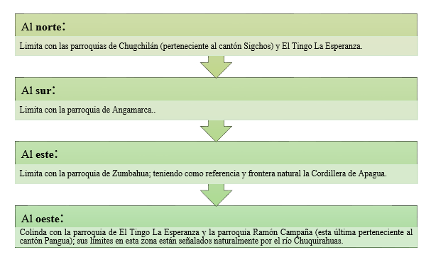
LÍMITES:

Slide 6
Ingresos presupuestarios obtenidos durante el 2025.
ASIGNACIÓN PRESUPUESTARIA 2025
CUERDO Nro. MEF-MEF-2025-0021-A
$194,422.82
MES | FECHA | GASTO CORRIENTE | GASTO DE INVERSIÓN | TOTAL MENSUAL
ENERO
FEBRERO | 28/02/2026 | $ 7,037.18 | $ 8,773.15 | $ 15,810.33
MARZO | 20/03/2026 | $ 7,037.18 | $ 8,773.15 | $ 15,810.33
ABRIL | 30/04/2026 | $ 7,037.18 | $ 8,773.15 | $ 15,810.33
MAYO | 30/05/2026 | $ 7,037.18 | $ 8,773.15 | $ 15,810.33
JUNIO | 10/06/2026 | $ 1,949.58 |  | $ 1,949.58
 | 27/06/2026 | $ 6,913.67 | $ 8,619.17 | $ 15,532.84
AGOSTO | 27/08/2026 | $ 6,913.67 | $ 8,619.17 | $ 15,532.84
 | 28/08/2026 | $ 6,913.67 | $ 8,619.17 | $ 15,532.84
SEPTIEMBRE | 29/09/2026 | $ 6,913.67 | $ 8,619.17 | $ 15,532.84
OCTUBRE | 10/10/2026 | $ 7,466.61 | $ 9,308.53 | $ 16,775.14
NOVIEMBRE | 11/27/2026 | $ 7,466.61 | $ 9,308.53 | $ 16,775.14
DICIEMBRE | 23/12/2026 | $ 7,466.61 | $ 9,308.53 | $ 16,775.14
 | 31/12/2026 | $ 7,466.61 | $ 9,308.53 | $ 16,775.14
TOTAL |  | $ 87,619.42 | $106,803.40 | $ 194,422.82

Slide 7
Resumen de la distribución del presupuesto 2025
DISTRIBUCIÓN PARA EL EJERCICIO FISCAL
180608 | GASTO CORRIENTE (SBU*170) | $79,900.00
280608 | GASTO INVERSIÓN | $93,325.91
730613 | GRUPOS DE ATENCIÓN PRIORITARIA | $19,247.32
TOTAL ASIGNADO MINISTERIO DE ECONOMÍA Y FINANZAS |  | $192,473.23

Slide 8
PROYECTOS REALIZADOS
SECTOR VULNERABLE
ÍTEM | ACTIVIDAD | PRESUPUESTO INICIAL | PRESUPUESTO EJECUTADO
1 | Adquisición de raciones alimenticias para los grupos de atención prioritaria de la parroquia Pilaló, del cantón Pujilí, provincia de Cotopaxi | $9305,00 | 9125,00
2 | Adquisición de cobijas térmicas afelpadas para los grupos de atención prioritaria de la parroquia Pilaló, del cantón Pujilí, provincia de Cotopaxi | $6000,00 | 3185,00
 |  | $15305,00 | $12310,00

Slide 9
Ejecución Gasto de Inversión-2025
ÍTEM | ACTIVIDAD | PRESUPUESTO INICIAL | MONTO PAGADO
1 | Egresos en personal para inversión | $21,805.71 | $21,304.99
2 | Instalación, Mantenimiento y Reparación | $7,000.00 | $6,049.85
3 | Combustibles | $6,528.00 | $6,400.47
4 | Maquinarias y Equipos (Instalación, Mantenimiento y Reparación) | $7,000.00 | $6,049.85
5 | Repuestos y Accesorios | $5,500.00 | $5,135.26
6 | Honorarios por Contratos Civiles de Servicios | $12,000.00 | $11,500.00
7 | “Adquisición de productos y herramientas agrícolas, en cumplimiento al convenio interinstitucional entre la fundación maquita y el gobierno autónomo descentralizado parroquial rural de Pilaló de los Fondos Concursables 2025” | $1,447.50 | $1,332.27
8 | “Adecuación del ducto cajón en la acequia de la calle sin nombre tras el estadio parroquial que empata con la calle José Joaquín de Olmedo y Velasco Ibarra” | $12,150.77 | $5,589.98
9 | Seguros | $3,550.00 | $3,611.50
10 | Amortización Deuda Interna | $27,955.33 | $25,651.21
11 | Urbanización y Embellecimiento | $4,221.44 | $0.00
TOTAL |  | $109,158.75 | $92,625.38

Slide 10
SR. CARLOS PALLO
VICEPRESIDENTE DEL GAD PILALÓ
Formulación y Envío de la Solicitud Oficial de Delegación de Competencias y Convenio a la Prefectura de Cotopaxi.
Se elaboró y remitió la solicitud oficial dirigida al Prefecto/a de Cotopaxi, fundamentada en el Código Orgánico de Organización Territorial, Autonomía y Descentralización (COOTAD), solicitando formalmente la delegación de competencias concurrentes en materia de vialidad y la asignación del equipo caminero.

Slide 11
Recepción, registro y evaluación técnica de 41 oficios de petición ingresados por la ciudadanía para la intervención y mantenimiento de la red vial local.
Atención y cumplimiento efectivo de 32 solicitudes viales, ejecutando trabajos de limpieza, reconformación, lastrado, entre otros, beneficiando de forma directa a los sectores peticionarios.
Inspección técnica y reprogramación de 9 solicitudes que quedan pendientes en matriz, las cuales cuentan con el compromiso de atención inmediata según la disponibilidad presupuestaria y operativa del nuevo período.
Los trabajos se ejecutaron con apoyo de la maquinaria de la prefectura.

Slide 12
Gestión de Cooperación Interinstitucional con la Prefectura de Cotopaxi
Se gestionaron 18 pedidos ante la Prefectura de Cotopaxi para el uso de equipo caminero, logrando la atención efectiva de 9 solicitudes viales. Las 9 peticiones restantes se encuentran en seguimiento técnico y reprogramadas para su pronta ejecución interinstitucional.
Alianza Estratégica con Fundación Maquita para el Empoderamiento de las Mujeres de la Zona Alta
En alianza con Fundación Maquita, se impulsó el desarrollo de mujeres de la zona alta en 4 sectores. Se ejecutaron proyectos productivos, agrícolas y sociales, fortaleciendo sus capacidades técnicas, la soberanía alimentaria y la autonomía económica comunitaria.

Slide 13
Continuidad y Construcción del Ducto Cajón en la Cabecera Parroquial de Pilaló
Con el objetivo de garantizar la seguridad ciudadana y prevenir riesgos por inundaciones o colapsos viales, se ejecutó la fase de continuación del ducto cajón en la cabecera parroquial de Pilaló. Esta obra de infraestructura gris permite la canalización técnica y eficiente de las aguas, protegiendo el casco central, mejorando la salubridad pública y consolidando la estabilidad estructural de las vías de acceso principales en beneficio directo de los habitantes y transeúntes de la parroquia.“
Autogestión con la asambleísta Camila Cueva
Se hizo la entrega de bastones para adultos mayores y kits de raciones alimenticias, para 15 personas con discapacidad y adultos mayores.

Slide 14
Sra. Rosa Toaquiza
VOCAL DEL GAD PILALÓ
Coordinación y entrega de raciones alimenticias para familias en situación de extrema pobreza en el Sector Chilca
Se coordinó con el Patronato "Niño de Isinche" para entregar kits de asistencia nutricional en territorio, beneficiando de forma directa a familias identificadas en condiciones de extrema vulnerabilidad.
Mitigación de puntos críticos de basura y fortalecimiento de la infraestructura sanitaria en la parroquia.
Ante la falta de respuesta del Municipio de Pujilí a los requerimientos de basureros para los recintos, se construyó uno en Yata Quesera con recursos propios. Esta acción previno la contaminación ambiental y salvaguardó la salud pública local.

Slide 15
Sra. Rosa Toaquiza
VOCAL DEL GAD PILALÓ
Asistencia y participación en el Pleno de la Junta Parroquial y mesas de trabajo.
Asistencia completa a las sesiones del GAD Pilaló y fiscalización técnica en presupuestos participativos para garantizar recursos equitativos en toda la parroquia.
Coordinación del plan de forestación y monitoreo de recursos vegetales.
Se gestionaron y recibieron plantas donadas por la Prefectura de Cotopaxi. Tras la siembra, lideré inspecciones y seguimientos territoriales constantes para asegurar su supervivencia, protección y adaptación ecológica.

Slide 16

Sr. Arturo Lozada - Gestión y Fomento de Actividades Productivas Agropecuarias y Seguridad Alimentaria
Gestión de infraestructura productiva:
Apoyo y seguimiento al trámite de equipamiento para la planta de lácteos de la Asociación ASOANPIL.
Soporte al sector agropecuario:
Coordinación interinstitucional para la adquisición y entrega de abonos, fungicidas e insecticidas destinados a los productores de mora de la parroquia.
Articulación provincial:
Formulación y presentación del proyecto de fortalecimiento productivo de frutas y granos secos ante el Gobierno Autónomo Descentralizado Provincial de Cotopaxi.

Slide 17
Asistencia parlamentaria:
Participación activa en veinte (20) sesiones ordinarias y cuatro (4) sesiones extraordinarias en el seno del GAD Parroquial Rural de Pilaló.
Control social y gobernanza:
Participación y acompañamiento en los procesos de deliberación pública relacionados con el proyecto hidroeléctrico "Milagrito".
Legislación local:
Análisis, debate y aprobación de las resoluciones presentadas en el Pleno de la Junta Parroquial.
Responsabilidad administrativa:
Ejercicio de las funciones de Administrador de Contrato en los procesos de compras públicas para la adquisición de material de oficina de la institución.

Slide 18
Sr. Alfredo Ayala
VOCAL DEL GADPR-PILALÓ
Gestión y Coordinación en la Prefectura de Cotopaxi
Mantener reuniones de trabajo, para gestionar pedidos de obras o convenios
Apoyo Logístico a Brigada Médica de la Fundación Maquita
Brindar apoyo directo a las mujeres de la zona alta de Pilaló
Gestión de Convenios con el MIES
Presenté y entregué formalmente los requerimientos documentales pertinentes para agilizar la firma de convenios

Slide 19
Proyecto de Raciones Alimenticias y Cobijas
Diseñé y presenté el proyecto técnico para la adquisición de raciones alimenticias y la compra de cobijas de abrigo

Slide 20
CONCLUSIONES:
Las competencias exclusivas asignadas a cada nivel de gobierno limitan la ejecución directa de ciertas obras demandadas por la parroquia. No obstante, en estricto respeto al marco legal vigente, esta restricción ha generado la necesidad de mantener partidas presupuestarias de arrastre para el ejercicio fiscal 2026, asegurando así la continuidad de los proyectos planificados.
Es fundamental incentivar la asistencia y el compromiso de la población en las asambleas y reuniones convocadas por el GAD Parroquial Rural de Pilaló. Se debe priorizar la participación en aquellos espacios destinados a la priorización del gasto y a la articulación de necesidades locales con los diferentes niveles de gobierno.

Slide 21
RECOMENDACIONES:
Mantener la insistencia de trabajar de forma mancomunada por la parroquia con los representantes de cada nivel de gobierno.
Capacitar y dar a entender a la ciudadanía que cada nivel de Gobierno, tiene su competencia, que como GAD Parroquial se ha tratado de gestionar, con cada entidad que tenga competencias en salud, educación, vías, agua, alcantarillado y demás obras que requiere la parroquia.

Slide 22

AGRADECIMIENTO
Dejamos constancia de nuestro profundo agradecimiento a la comunidad por permitirme servirle y a los diferentes niveles de gobierno por la articulación alcanzada en favor de nuestra parroquia. Seguiremos uniendo esfuerzos para consolidar el bienestar, la equidad y el progreso de Pilaló.

Slide 23
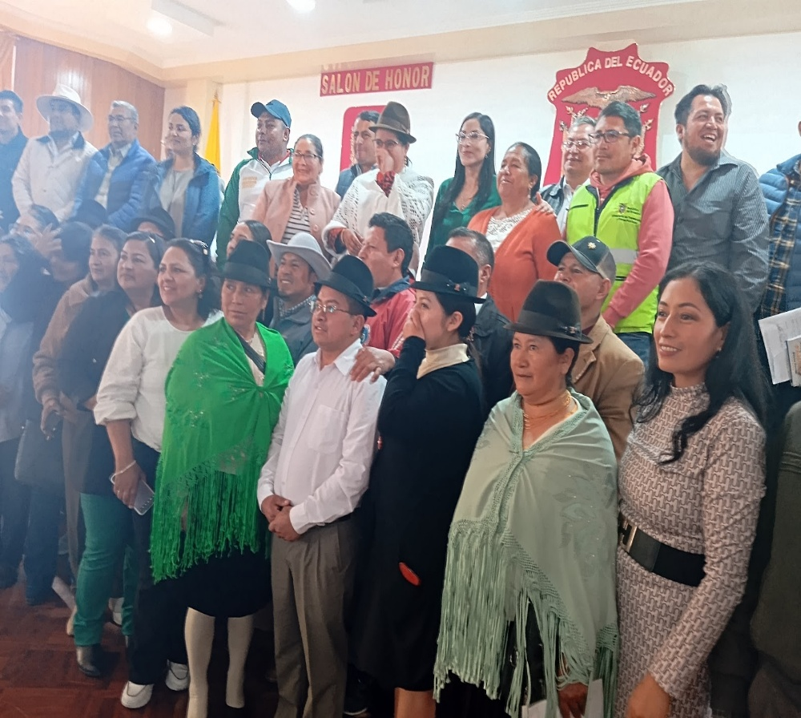
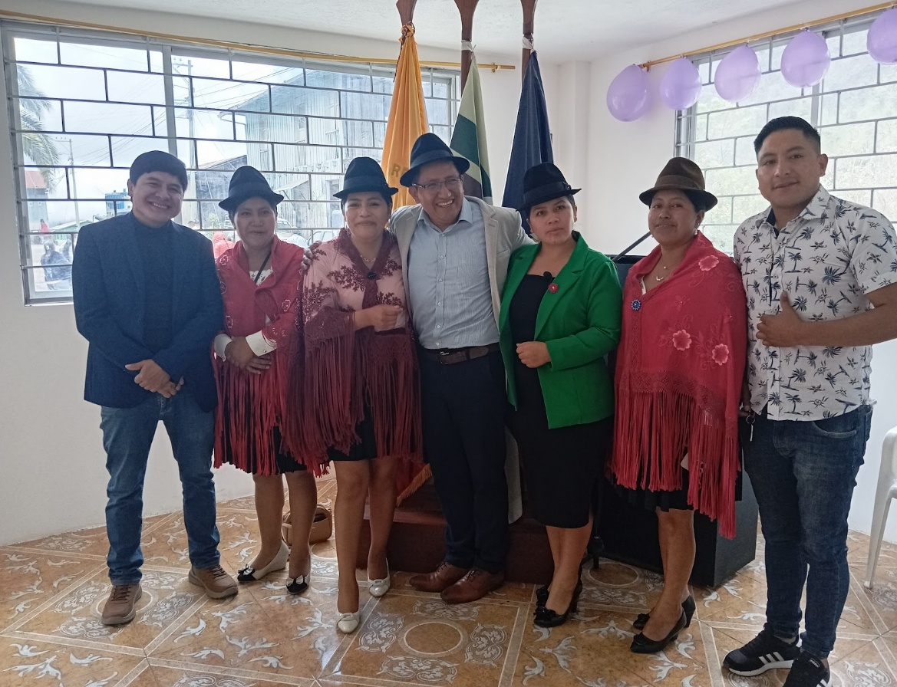
ANEXOS FOTOGRÁFICOS

Slide 24
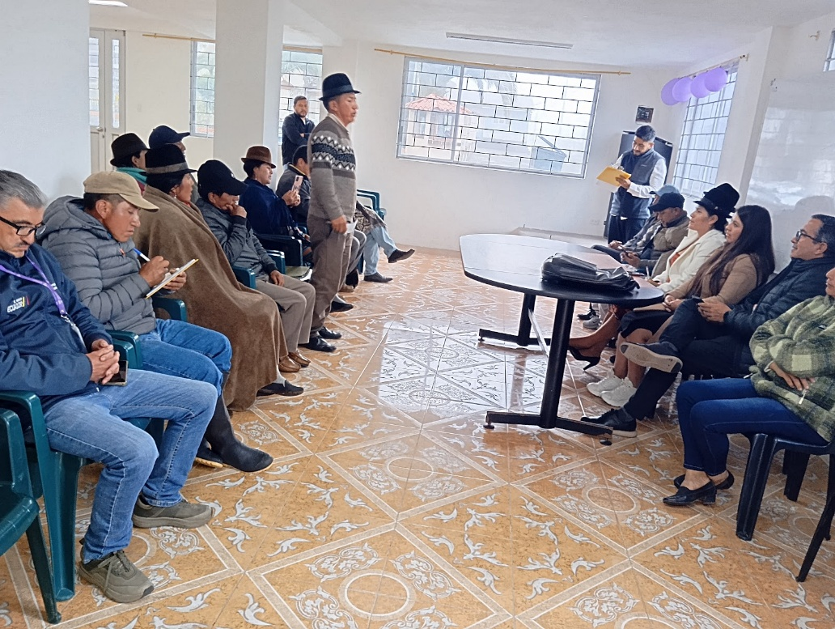
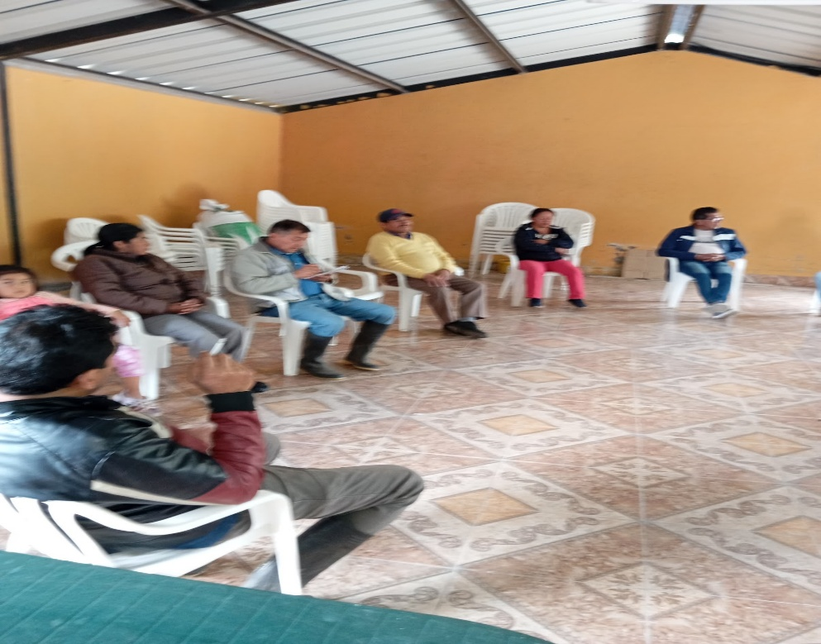
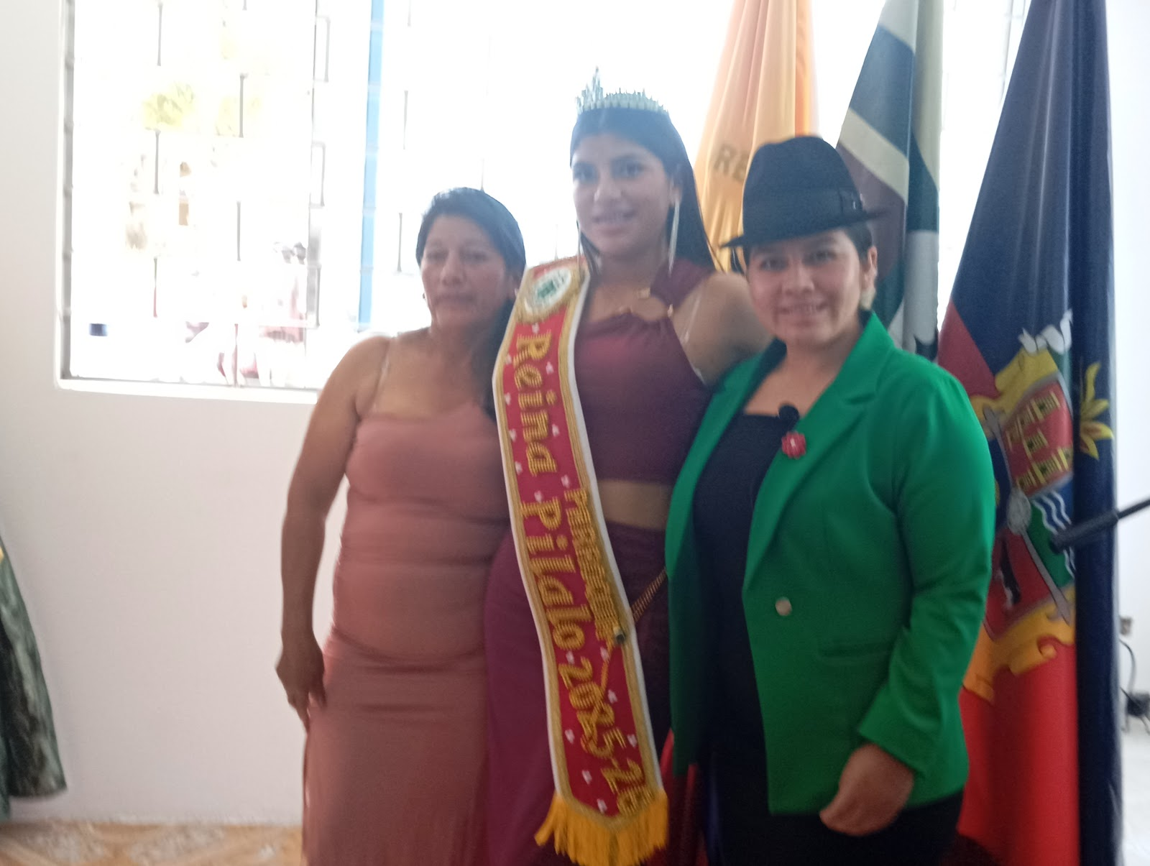
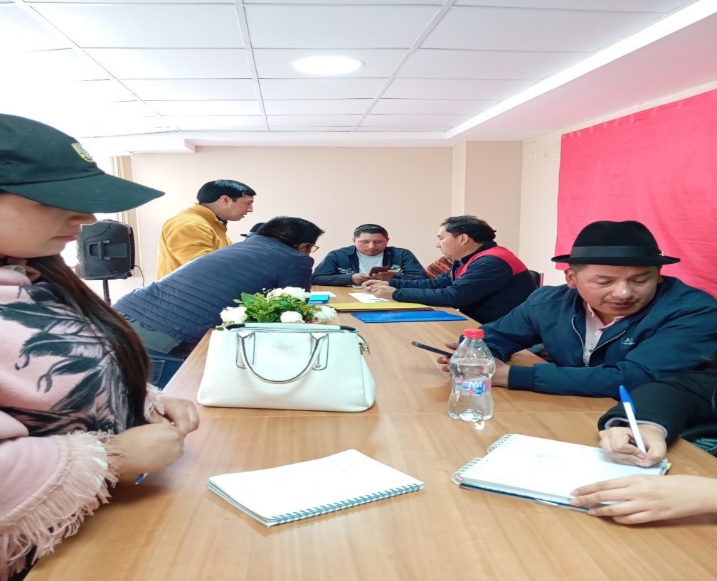

Slide 25
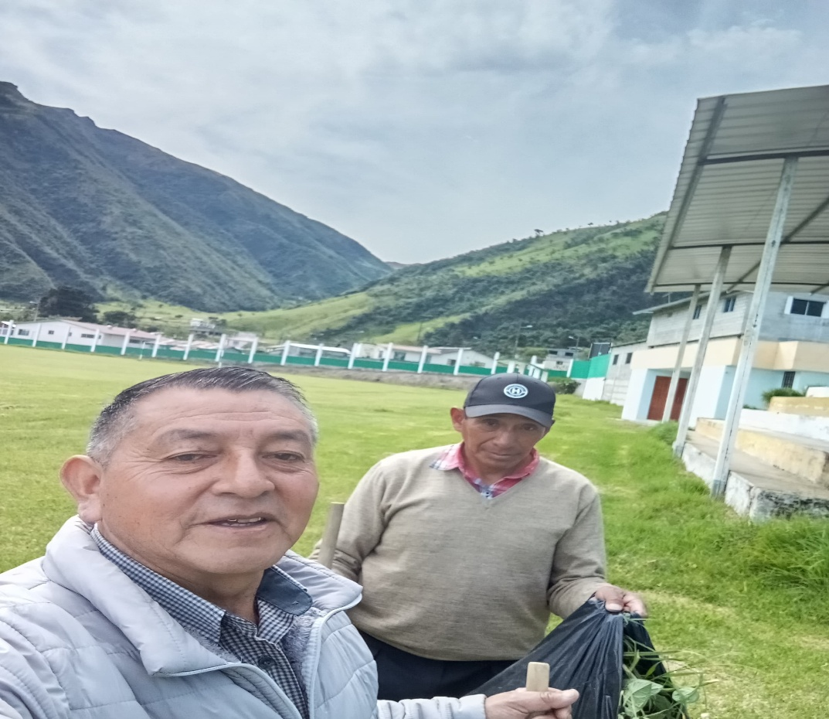
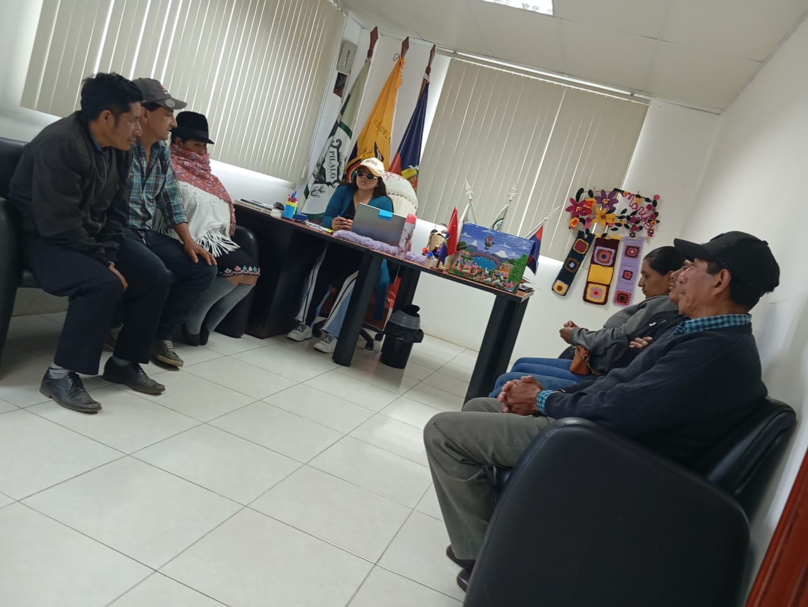
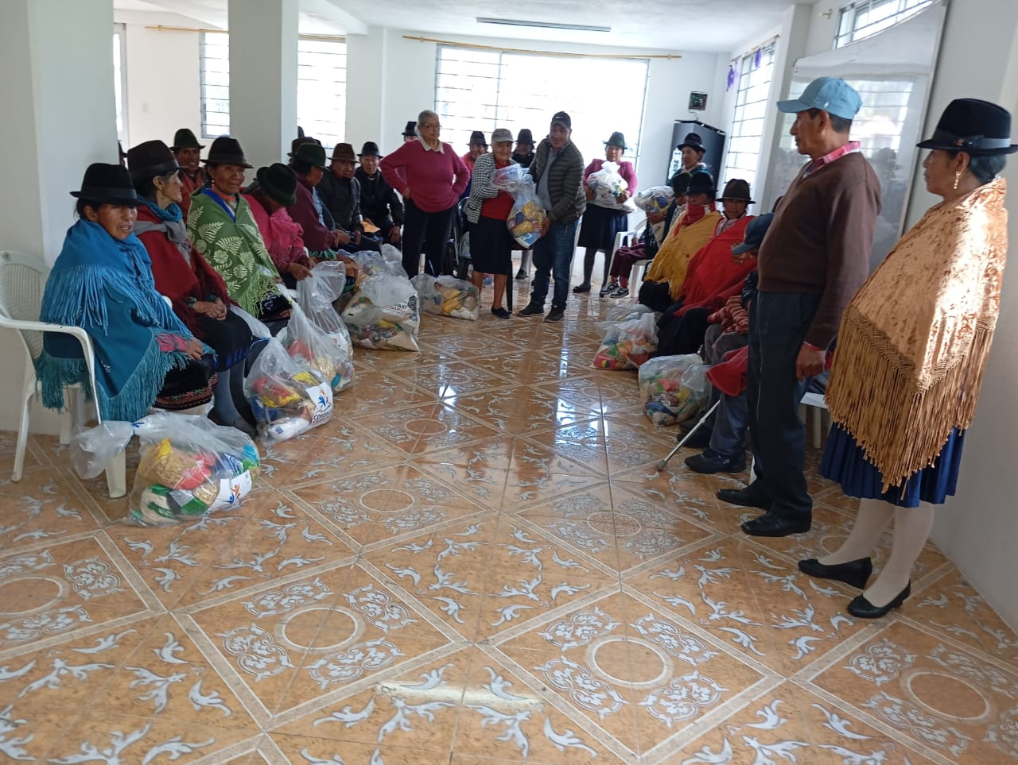
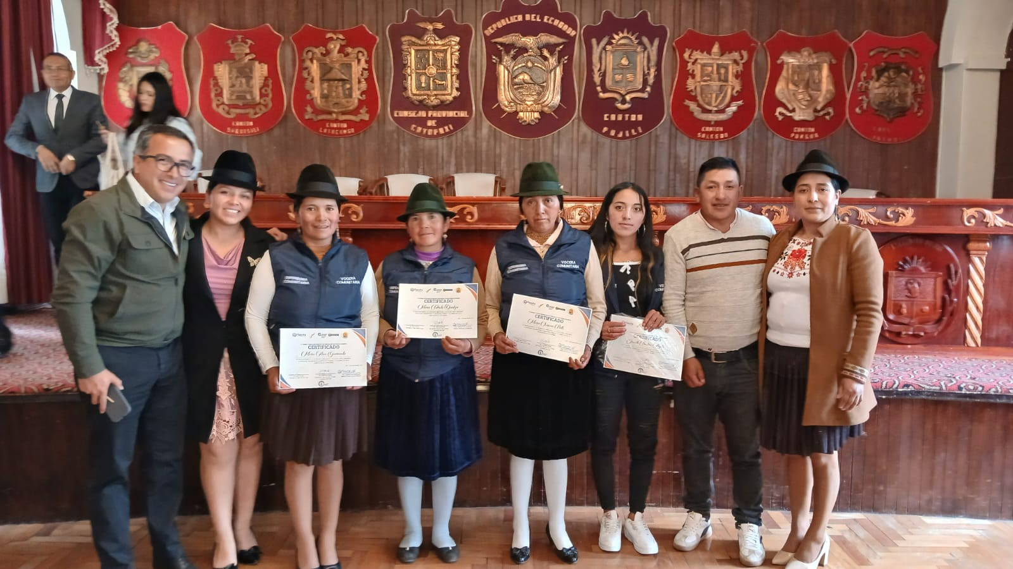

Slide 26
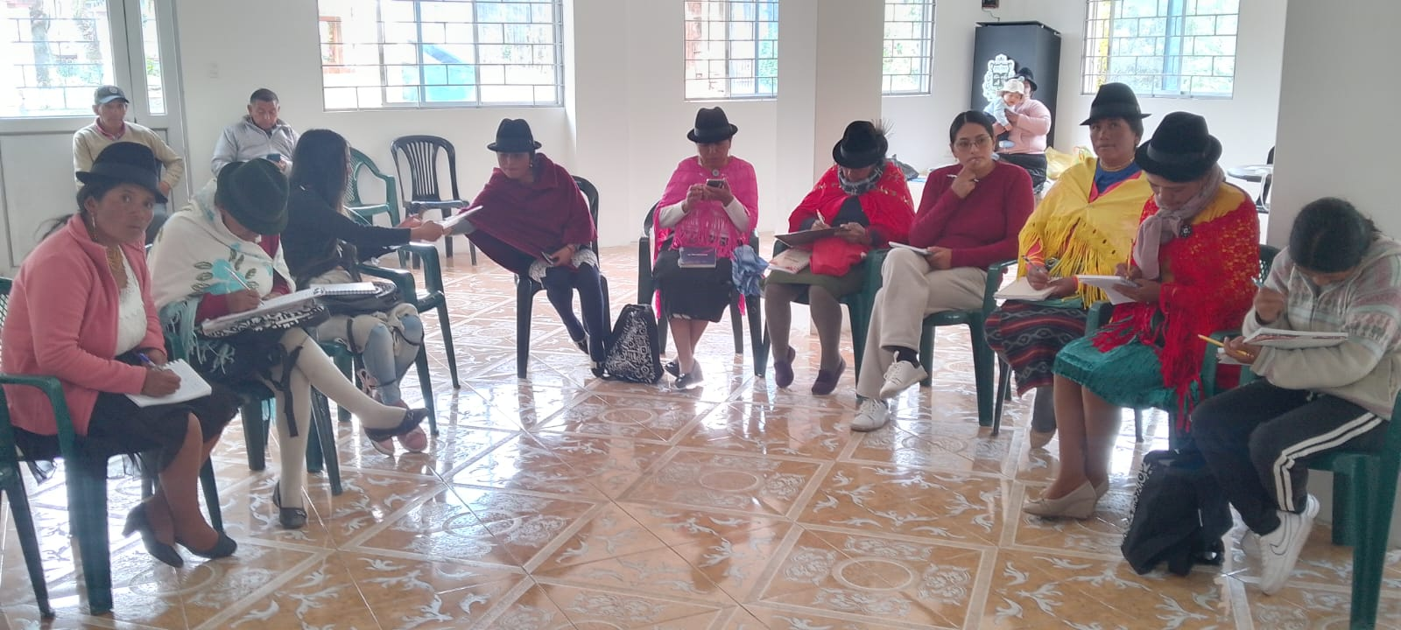
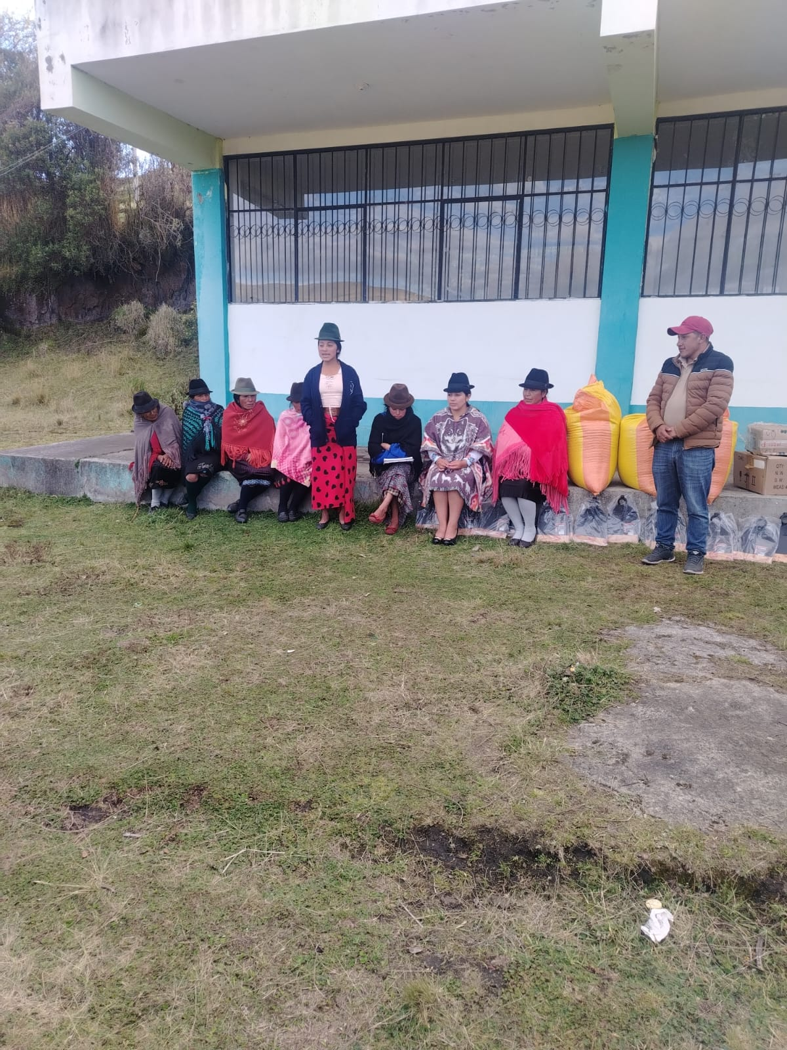
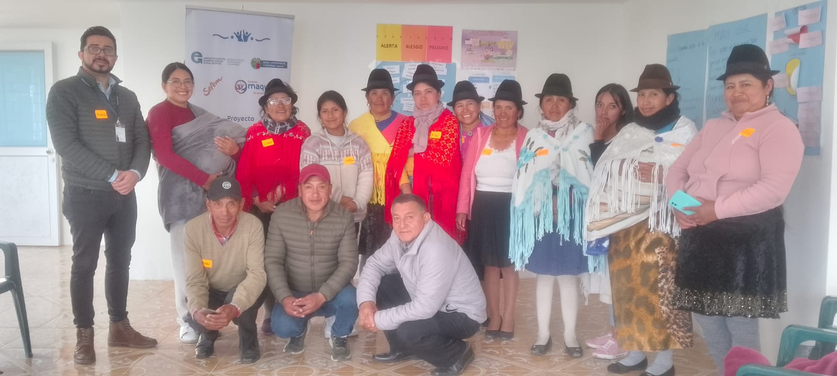
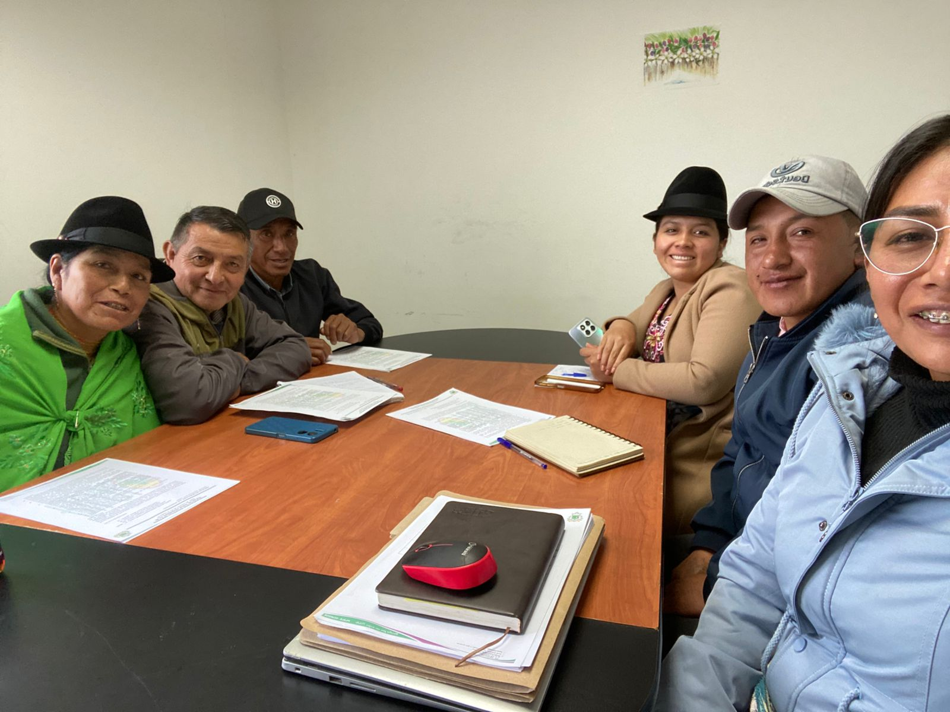

Slide 27
